Slide 1


DIAPORAMA 7 :
Les débats électoraux

Slide 2

Pourquoi fait-on débattre les chef.fe.s de partis?
Une opportunité pour les chef.fe.s de partis de présenter leurs idées politiques au public.
Une occasion également pour les chef.fe.s de partis de remettre en question les positions de leurs adversaires.
Les débats permettent aux citoyen.ne.s de connaître différentes opinions politiques.

Slide 3
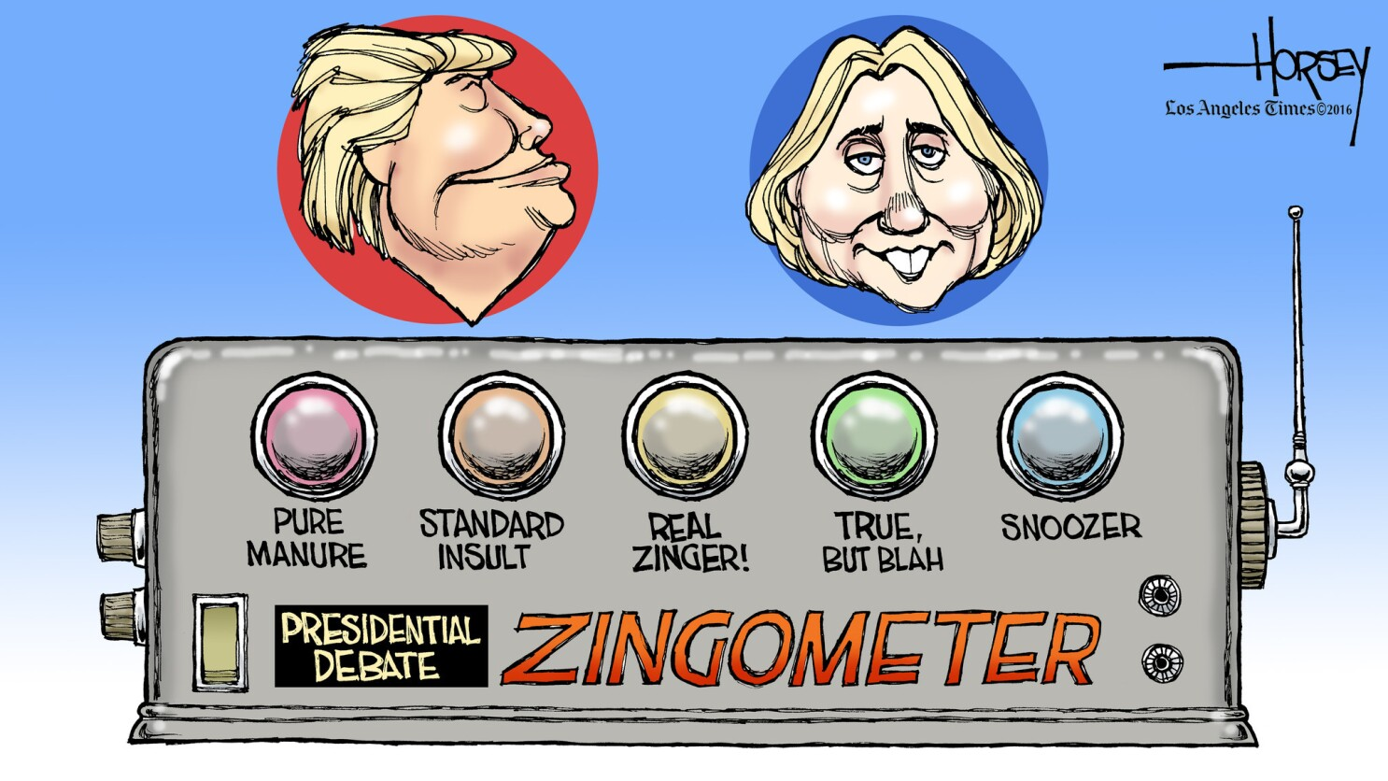
Mots-clés
Traits d’esprit : une remarque piquante et/ou amusante.
Gaffe : une erreur ou une bêtise qui crée un malaise.

Slide 4
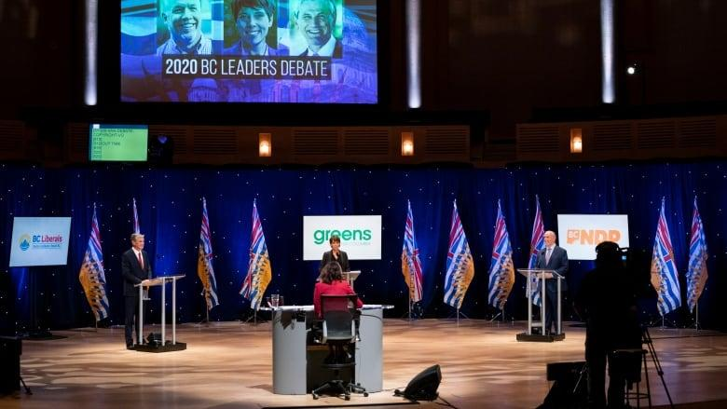
Discussion
Quelles sont les compétences et techniques importantes lors d’un débat? Lesquelles ne le sont pas?

Slide 5

Compétences et techniques de débat efficaces
S'exprimer clairement et avec assurance;
Réfléchir rapidement;
Clarifier ses arguments;
Fournir des preuves/exemples;
Se référer à des faits;
Faire preuve de persuasion;
Faire appel aux émotions;
Conserver un ton et un langage corporel professionnels.

Slide 6
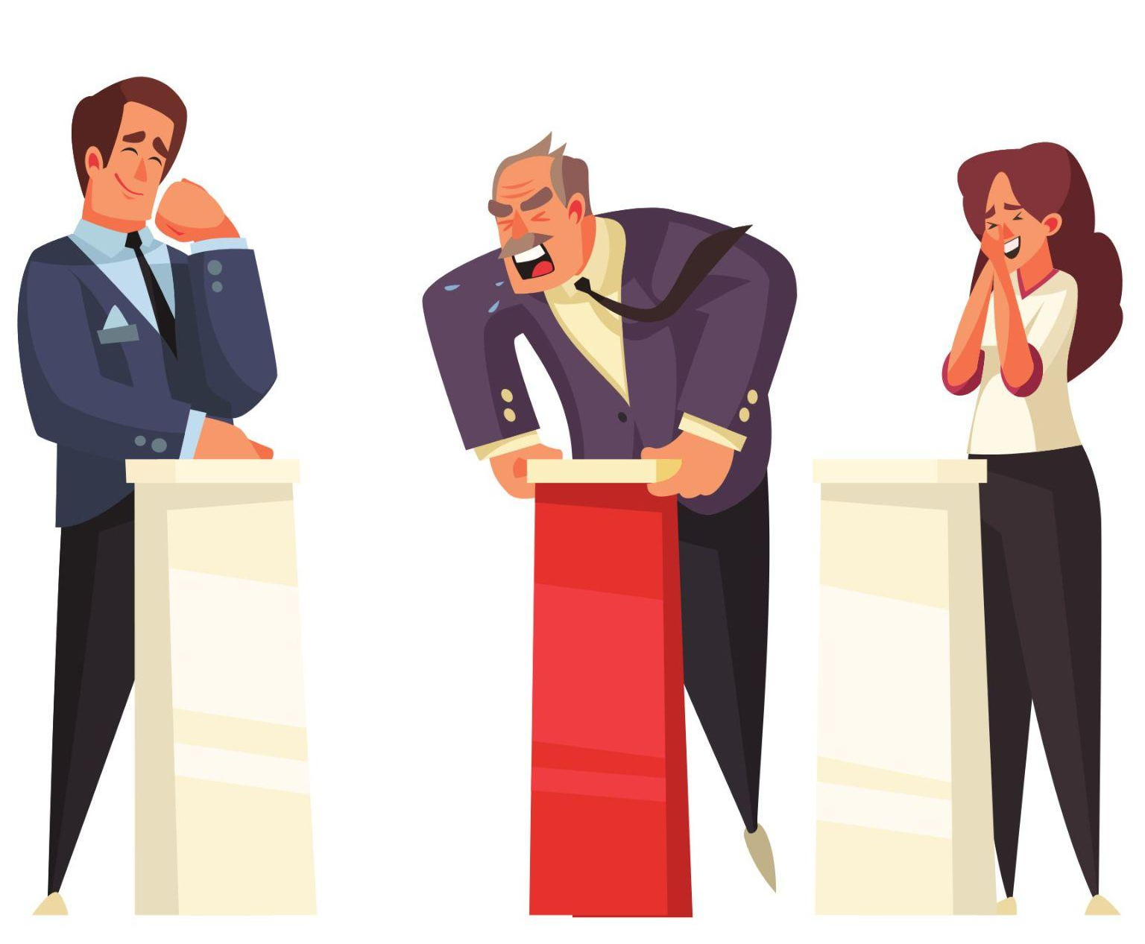
Mauvaises habitudes et attitudes lors d’un débat
Perdre le contrôle et manifester de la colère;
Ne pas être à l’écoute des autres;
Utiliser des arguments erronés;
Lancer des attaques personnelles;
Faire preuve d’un comportement non professionnel.

Slide 7
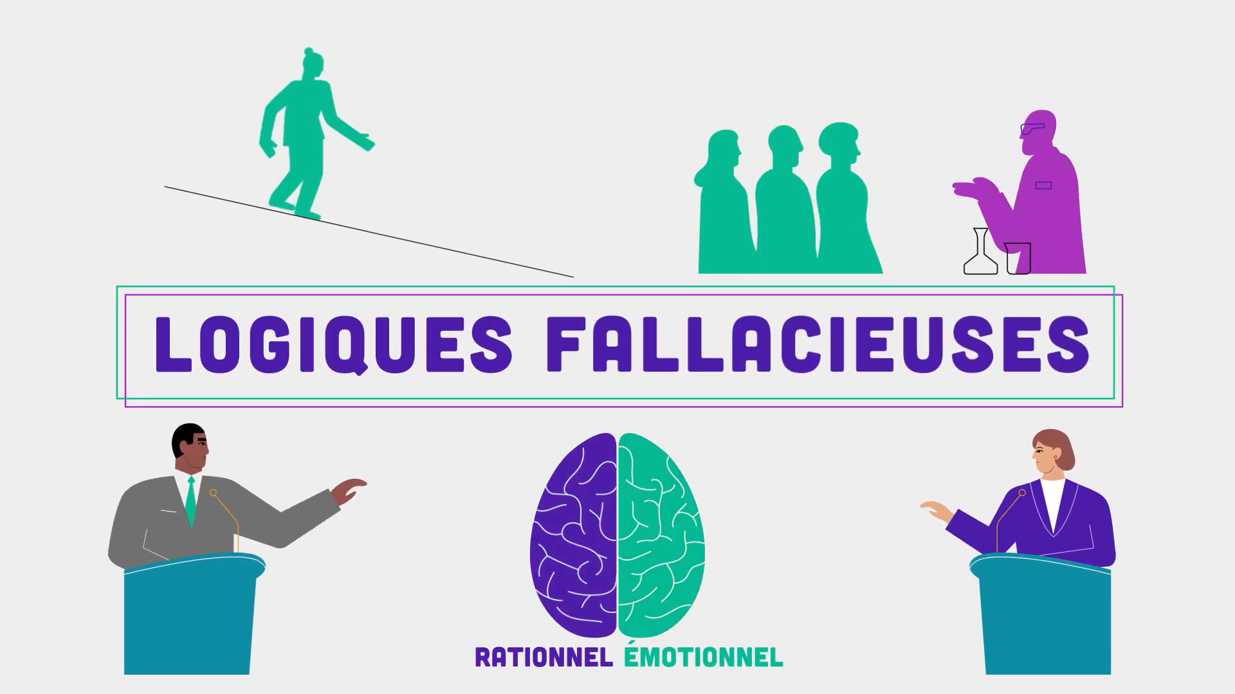
Vidéo : Logique fallacieuse
Regardez la vidéo « Logique fallacieuse » :
https://www.youtube.com/watch?v=5SJ-5SFlWlo
Notes:
“Logique fallacieuse” vidéo: https://www.youtube.com/watch?v=5SJ-5SFlWlo

Slide 8

Logique fallacieuse
Une logique fallacieuse désigne une forme d’argument erroné.
Ces arguments peuvent sembler convaincants, mais si vous les examinez de plus près, ils ne résistent pas à l'épreuve de la logique.

Slide 9


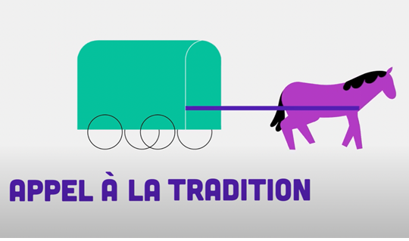

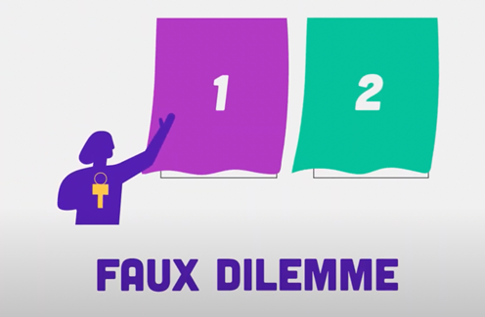
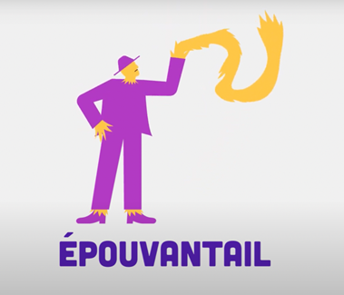
Types de raisonnements fallacieux

Slide 10

L’argument d’autorité
Affirmer que quelque chose est vrai parce qu’un.e expert.e sur le sujet l'a dit.
Exemple : Je peux manger autant de chocolat que je veux car une amie de ma mère qui est scientifique l’a dit.

Slide 11

La pente glissante
Croire qu'un petit changement va conduire à un véritable désastre.
Exemple : Si je t’autorise à rester éveillé.e jusqu’à 10 minutes après l’heure du coucher, tu voudras alors rester éveillé.e une heure de plus, puis tu ne voudras plus dormir du tout!

Slide 12

L’appel à la tradition
Affirmer que quelque chose est juste, car il en a toujours été ainsi.
Exemple : La pêche a été interdite dans mon village. C'est absurde, j'ai pêché ici toute ma vie. Elle devrait encore être autorisée.

Slide 13

L’attaque personnelle
Ignorer les arguments de son interlocuteur.rice en l'attaquant elleui et non ses arguments.
Exemple :
Politicien.ne 1 : « Je me battrai contre la pauvreté au Canada. »
Politicien.ne 2 : « Avez-vous vu son manoir? Que sait-iel de la pauvreté? »

Slide 14

Le faux dilemme
Présenter seulement deux solutions à un problème alors que d'autres options seraient aussi envisageables.
Exemple : Votez pour moi ou continuez à payer plus d’impôts pendant 4 ans.

Slide 15

L’épouvantail
Déformer délibérément l'argument de quelqu'un pour rendre ses propos plus faciles à attaquer.
Politicien.ne 1 : « Je pense que nous devrions dépenser moins pour l'armée. »
Politicien.ne 2 : « Mon adversaire veut laisser le pays sans défense. Nous méritons mieux. »

Slide 16

Évaluer le débat des chef.fe.s
Pouvez-vous identifier un ou plusieurs arguments erronés avancés par les chef.fe.s de partis?
Quels arguments étaient les plus convaincants et pourquoi?
Vos opinions sur les chef.fe.s de partis ou sur certaines positions politiques ont-elles changé au cours du débat?
Vos préoccupations ont-elles été prises en compte lors du débat? Quelles autres questions souhaiteriez-vous poser aux chef.fe.s de parti?

